Slide 1
KHỞI ĐỘNG
Video trên cho em biết được điều gì ?

Slide 2
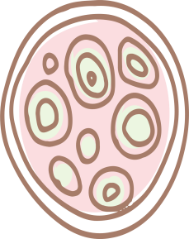
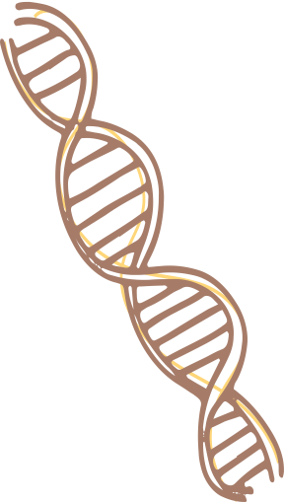
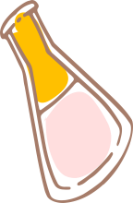
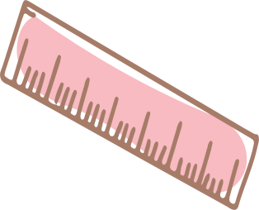
Tiết 47 BÀI 39:
SINH SẢN VÔ TÍNH
Ở SINH VẬT

Slide 3
MỤC TIÊU BÀI 39
- Phát biểu được khái niệm sinh sản ở sinh vật
- Nêu được khái niệm sinh sản vô tính ở sinh vật
Phân biệt được các hình thức sinh sản vô tính ở thực vật , Lấy được ví dụ minh họa
Phân biệt được các hình thức sinh sản vô tính ở động vật .Lấy được ví dụ minh họa
- Trình bày được vai trò và các ứng dụng của sinh sản vô tính vào thực tiễn .

Slide 4
MỤC TIÊU BÀI 39
Tiết 1
- Phát biểu được khái niệm sinh sản ở sinh vật
- Nêu được khái niệm sinh sản vô tính ở sinh vật
Tiết 2
Phân biệt được các hình thức sinh sản vô tính ở thực vật , Lấy được ví dụ minh họa
Phân biệt được các hình thức sinh sản vô tính ở động vật .Lấy được ví dụ minh họa
Tiết 3
- Trình bày được vai trò và các ứng dụng của sinh sản vô tính vào thực tiễn .

Slide 5
I-SINH SẢN LÀ GÌ?
Sinh sản là một trong những đặc trưng cơ bản của cơ thể sống.

Slide 6
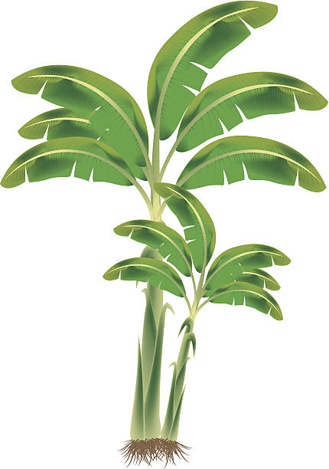
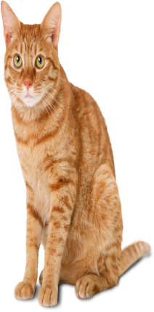
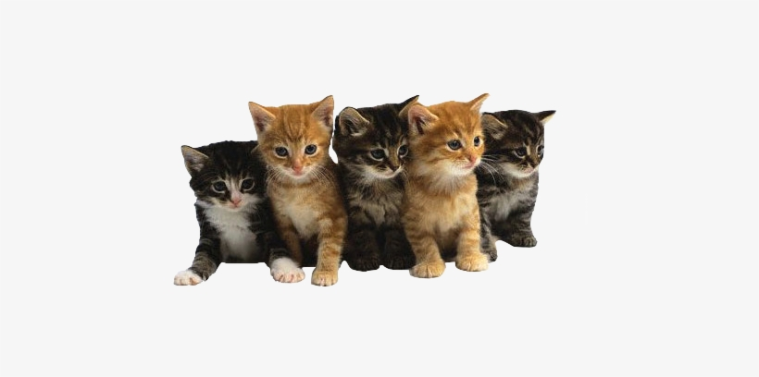
I-SINH SẢN LÀ GÌ?
Quan sát hình và kết hợp kiến thức đã biết, hãy nêu khái niệm sinh sản và lấy ví dụ ?
Sinh sản ở cây chuối
Sinh sản ở mèo

Slide 7
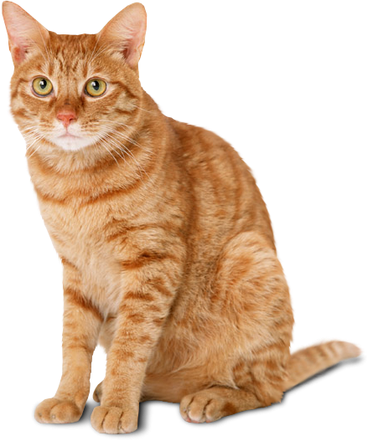
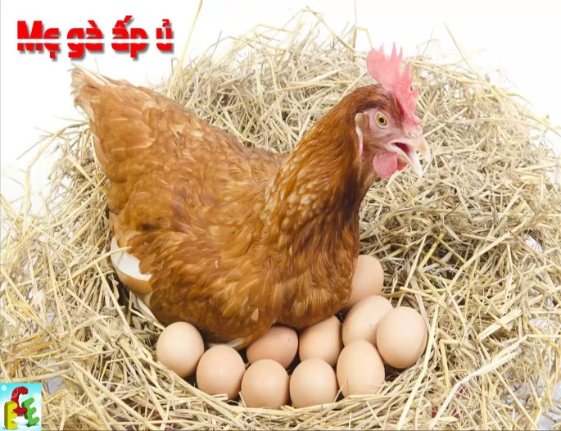
Sinh sản là quá trình tạo ra những cá thể mới, đảm bảo sự phát triển liên tục của loài
Ví dụ: Gà đẻ trứng
mèo đẻ con,
chuối sinh sản bằng thân củ
Sinh sản ở cây chuối
Sinh sản ở mèo
Sinh sản ở một số sinh vật

Slide 8
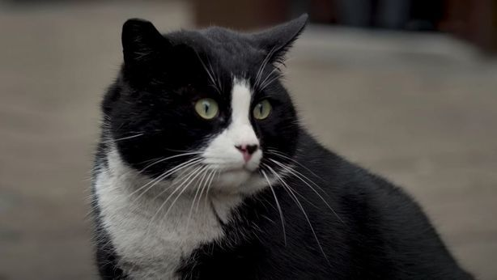
Em hãy cho biết sự khác nhau giữa sinh sản ở cây chuối và sinh sản ở mèo ?
Mèo bố (Đực )
Mèo mẹ (Cái )
Cây mẹ (cái )

Slide 9
Có hai hình thức sinh sản ở sinh vật là :
sinh sản vô tính và sinh sản hữu tính.

Slide 10
II - SINH SẢN VÔ TÍNH
1.Khái niệm

Slide 11
Xem video

Slide 12
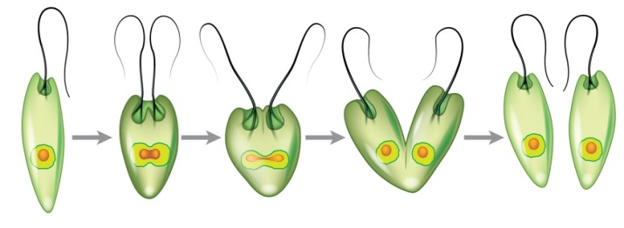
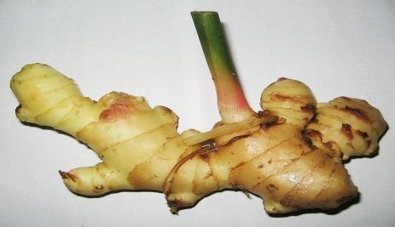
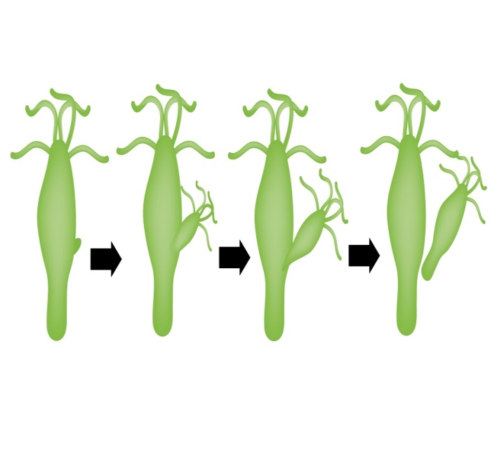
Thảo luận nhóm:
Câu hỏi 1: Quan sát hình kết hợp đọc thông tin phần II, đánh dấu X vào ô phù hợp:
Sinh sản vô tính ở trùng roi xanh
 | Con sinh ra có sự kết hợp của giao tử đực và giao tử cái | Con sinh ra từ một phần cơ thể của mẹ | Con có các đặc điểm giống hệt mẹ | Con có những đặc điểm khác mẹ
Sinh sản ở trùng roi
Sinh sản ở cây gừng
Sinh sản ở thủy tức
Sinh sản vô tính ở cây gừng
Sinh sản vô tính ở thủy tức
Câu hỏi 2: Dựa vào kết quả ở câu hỏi 1, em hãy nêu các đặc điểm của sinh sản vô tính?

Slide 13
KẾT QUẢ

Slide 14
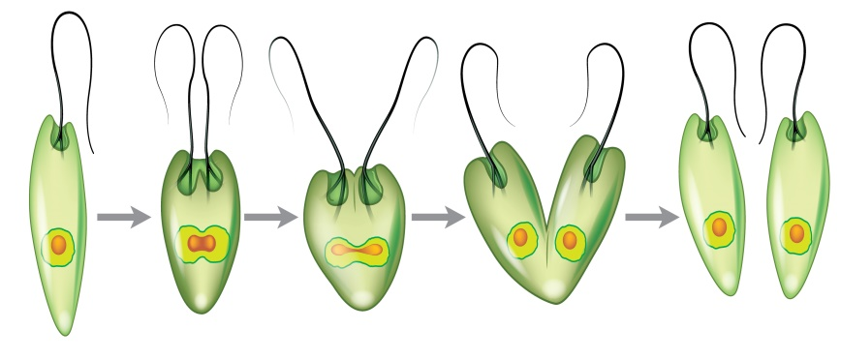
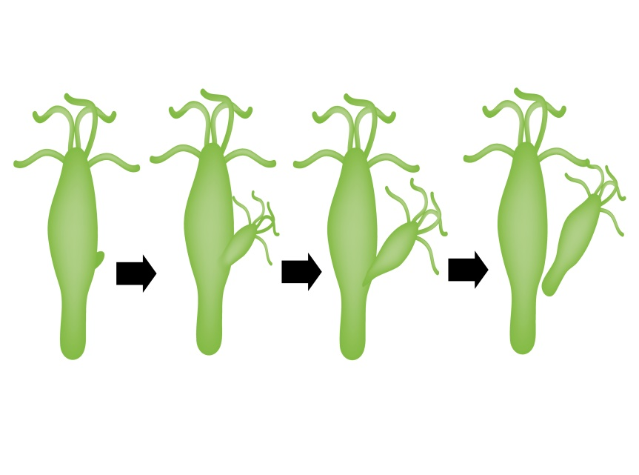
Câu hỏi 1: Quan sát hình kết hợp đọc thông tin phần II, đánh dấu X vào ô phù hợp:
Sinh sản vô tính ở trùng roi xanh
 | Con sinh ra có sự kết hợp của giao tử đực và giao tử cái | Con sinh ra từ một phần cơ thể của mẹ | Con có các đặc điểm giống hệt mẹ | Con có những đặc điểm khác mẹ
Sinh sản ở trùng roi |  | X | X
Sinh sản ở cây gừng |  | X | X
Sinh sản ở thủy tức |  | X | X
Sinh sản vô tính
ở cây gừng
Sinh sản vô tính ở thủy tức

Slide 15
II - SINH SẢN VÔ TÍNH
1. Khái niệm
Sinh sản vô tính là gì ?
Sinh sản vô tính là hình thức sinh sản không có sự kết hợp giao tử đực
và giao tử cái

Slide 16
Câu hỏi 2: Dựa vào kết quả ở câu hỏi 1, em hãy nêu các đặc điểm của sinh sản vô tính ?
Kết quả câu 1
 | Con sinh ra có sự kết hợp của giao tử đực và giao tử cái | Con sinh ra từ một phần cơ thể của mẹ | Con có các đặc điểm giống hệt mẹ | Con có những đặc điểm khác mẹ
Sinh sản ở trùng roi |  | X | X
Sinh sản ở cây gừng |  | X | X
Sinh sản ở thủy tức |  | X | X

Slide 17
Câu hỏi 2: Dựa vào kết quả ở câu hỏi 1, em hãy nêu các đặc điểm của sinh sản vô tính?
Sinh sản vô tính ở trùng roi xanh
ĐÁP ÁN
Đặc điểm của sinh sản vô tính:
chỉ có sự tham gia của yếu tố cái (mẹ )
Cơ thể con được tạo thành từ một phần của cơ thể mẹ.
Con sinh ra giống nhau và giống cá thể mẹ.
Sinh sản vô tính
ở cây gừng
Sinh sản vô tính ở thủy tức

Slide 18
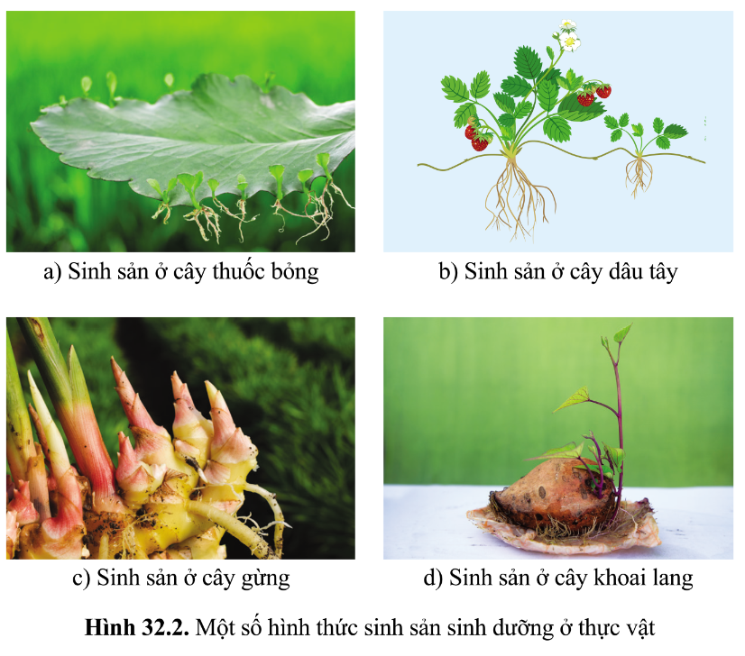
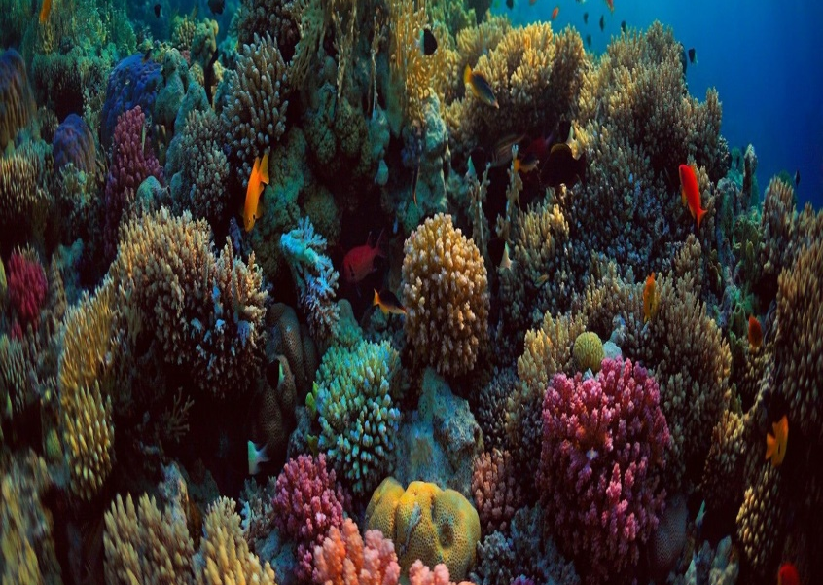
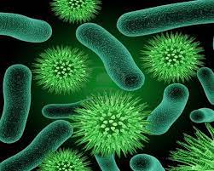
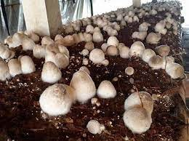
Các vi khuẩn, nguyên sinh vật, nấm, một số động vật và nhiều loài thực vật có hình thức sinh sản này.
San hô
Vi khuẩn
Nấm

Slide 19
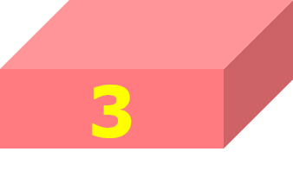
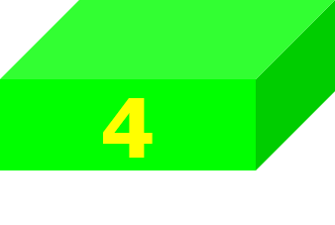
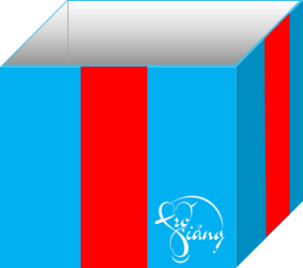
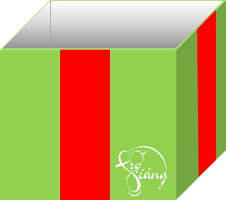
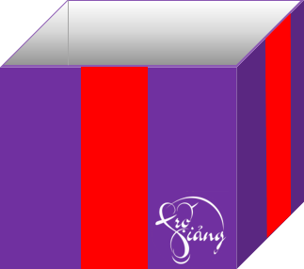
HỘP QUÀ MAY MẮN
Luật chơi: Có 5 hộp quà khác nhau, trong mỗi hộp quà chứa một câu hỏi và 1 phần quà hấp dẫn. Mỗi bạn sẽ được chọn một hộp quà.
Nếu bạn nào trả lời đúng sẽ được nhận quà.
Nếu trả lời sai, cơ hội sẽ dành cho các bạn khác.

Slide 20
Hộp quà số 1: Sinh sản vô tính cần có sự tham gia của mấy cá thể ?
A. Cần 2 cá thể đực ( bố ) và cá thể cái (mẹ)
B. Không cần cá thể cái ,chỉ cần cá thể đực
C. Không cần cá thể đực,Chỉ cần cá thể cái .
D. Không cần cả hai.
Đáp án :C. Không cần cá thể đực ,chỉ cần cá thể cái
9 Điểm
GO HOME

Slide 21
Hộp quà số 2:
Sinh sản là quá trình ?
A ) Sinh vật lớn lên
B ) Tạo ra vật dùng cho gia đình
C) Sinh vật sẽ ngủ đông
D )Tạo ra cá thể mới .
Đáp án :D)Tạo ra cá thể mới
GO HOME
1 bút bi

Slide 22
Hộp quà số 3:
Trong sinh sản vô tính,Cá thể mới (cá thể con ) được tạo ra có đặc điểm như thế nào so với mẹ ?
Giống nhau
9 Điểm
GO HOME

Slide 23
Hộp quà số 4: Có mấy hình thức sinh sản ở sinh vật?
A ) 1 B ) 2 C ) 3 D ) 4
Đáp án : B ) 2
GO HOME
Tràng pháo tay

Slide 24
Hộp quà số 5:
sinh sản vô tính là hình thức sinh sản ?
Có sự kết hợp của giao tử đực và giao tử cái .
Không có sự kết hợp của giao tử đực và giao tử cái .
Chỉ có giao tử đực (cá thể đực )
Đáp án :B)Không có sự kết hợp của giao tử đực và giao tử cái .
GO HOME
1Khăn đỏ

Slide 25
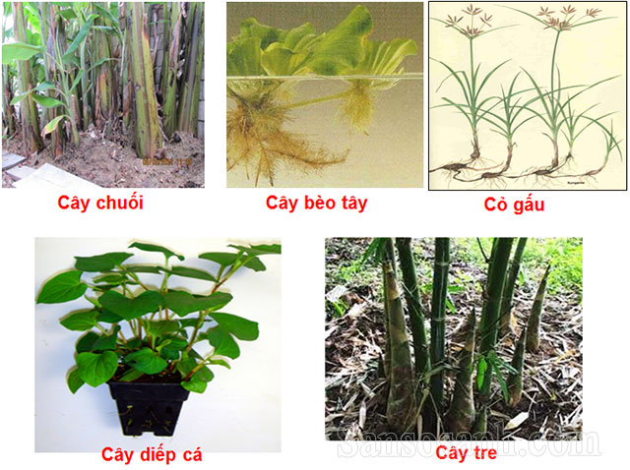
BÀI TẬP VẬN DUNG Trong những loài sau loài nào có hình thức sinh sản vô tính ?Vì sao ?
Cây bèo cái

Slide 26
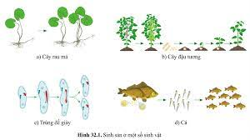
Trong những loài sau loài nào có hình thức sinh sản vô tính ?Vì sao ?

Slide 27
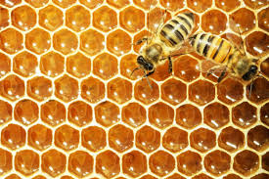
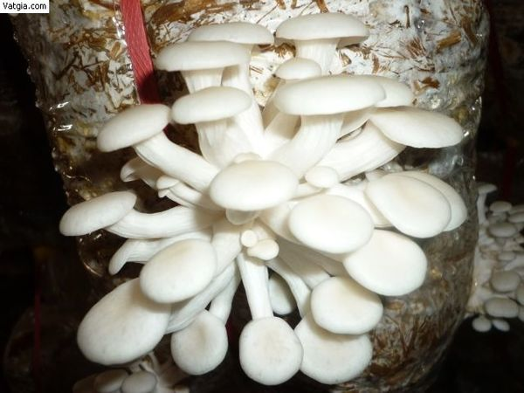
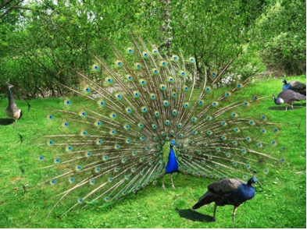
Trong những loài sau loài nào có hình thức sinh sản vô tính ?vì sao?

Slide 29
EM ĐÃ HỌC
Sinh sản là quá trình tạo ra những cá thể mới, đảm bảo sự phát triển liên tục của loài.
Sinh sản vô tính là hình thức sinh sản không có sự kết hợp của giao tử đực và giao tử cái.

Slide 30
EM CÓ THỂ
Nhận biết được hình thức sinh sản của một số thực vật, động vật.

Slide 31
HƯỚNG DẪN VỀ NHÀ
Tổ 1,2
Sưu tầm cây rau má ,khoai lang ,gừng ,tỏi,lá thuốc bỏng .
Xem vi deo về trồng các cây này .gửi đường link đã xem
Hoàn thành bảng 39.2
Tên cây | Mọc từ phần nào của cây?
 | Mọc từ phần nào của cây? | Phần đó thuộc loại CQ nào? | Trong ĐK nào?
Rau má
Gừng
Khoai lang
Lá thuốc bỏng

Slide 32
HƯỚNG DẪN VỀ NHÀ
TỔ 3,4
Xem vi deo về sinh sản của sao biển ,ong ,kiến .gửi đường link đã xem
Hoàn thành bảng 39.3
Đặc điểm Hình thức sinh sản | Giống | Khác
Nảy chồi
Phân mảnh
Trinh sản

Slide 33
CẢM ƠN CÁC EM
ĐÃ CHÚ Ý LẮNG NGHE

